Slide 1

COMUNICAÇÃO E PRODUÇÃO ACADÊMICA
Técnicas de oratória: falar em público
Profª Drª Tatiana Canziani
Encontros 14 de 18 - 01/11/2018
Notes:
1

Slide 2


COMUNICAÇÃO E PRODUÇÃO ACADÊMICA– Profª. Drª. Tatiana Canziani
Oratória x Retórica x Eloquência
A arte do falar bem
2
Notes:
2

Slide 3
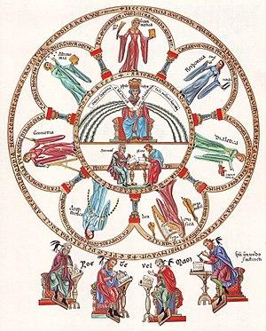
COMUNICAÇÃO E PRODUÇÃO ACADÊMICA– Profª. Drª. Tatiana Canziani
Retórica x Oratória
RETÓRICA:
Esse conceito surgiu ainda no século V a.C e, na Idade Média, integrava o trivium, que era o conjunto das três artes fundamentais ensinadas nas universidades. Naquele momento, essas três artes eram a retórica, a lógica e a gramática.
RETÓRICA = PERSUASÃO = CONVENCIMENTO
3
Notes:
3

Slide 4

COMUNICAÇÃO E PRODUÇÃO ACADÊMICA– Profª. Drª. Tatiana Canziani
Oratória
ORATÓRIA:
é um conjunto de habilidades que permitem falar bem em público, apresentando ideias e argumentos de forma interessante, contundente e assertiva.
4
Notes:
4

Slide 5
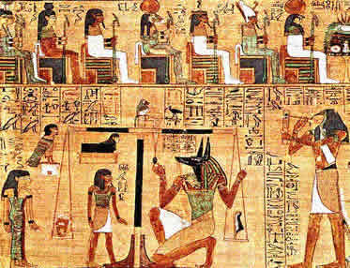
COMUNICAÇÃO E PRODUÇÃO ACADÊMICA– Profª. Drª. Tatiana Canziani
De quando data essa discussão?
Egito Antigo
Início:3150 a.C.
Auge:1550 a 1070 a.C.
Fim: 31 a.C
1º TREINO PARA FALAR EM PÚBLICO
Womack, Morris M.; Bernstein, Elinor (1990).
5
Notes:
5

Slide 6
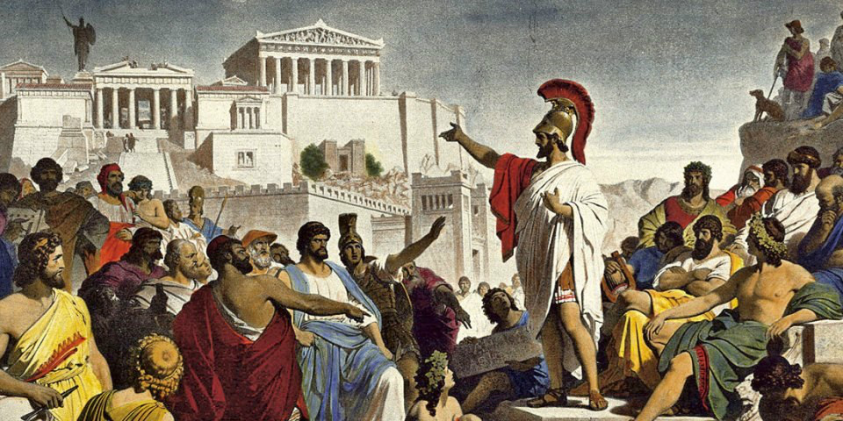
COMUNICAÇÃO E PRODUÇÃO ACADÊMICA– Profª. Drª. Tatiana Canziani
De quando data essa discussão?
1º tratado de retórica - Sícilia (século V a.C.)
Kórax e Tísias
6
Notes:
6

Slide 7
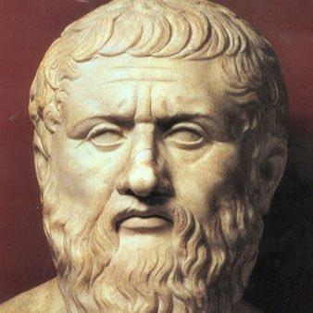
COMUNICAÇÃO E PRODUÇÃO ACADÊMICA– Profª. Drª. Tatiana Canziani
De quando data essa discussão?
INÍCIO DA DEMOCRACIA 446 a.C.
O siciliano Górgias (427 a.C) em Atenas
Fundador da técnica
Retórica
Para Górgias, a oratória precisava excitar completamente, precisava seduzir a platéia. Não interessava a ele uma eventual verdade objetiva, mas tão somente o convencimento do público.
7
Notes:
7

Slide 8
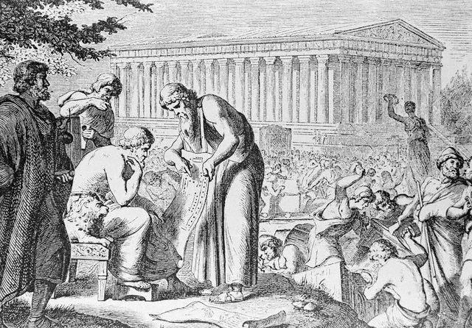
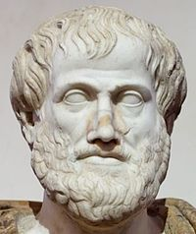
COMUNICAÇÃO E PRODUÇÃO ACADÊMICA– Profª. Drª. Tatiana Canziani
De quando data essa discussão?
Grécia Antiga
336 a.C.
Aristóteles, o aluno de Platão
1º LIVRO SOBRE ORATÓRIA
Womack, Morris M.; Bernstein, Elinor (1990)
8
Notes:
8

Slide 9
COMUNICAÇÃO E PRODUÇÃO ACADÊMICA– Profª. Drª. Tatiana Canziani
As assembleias gerais e o voto popular
Assembleias gerais para decidir sobre todos os assuntos.
Boa oratória = influência nas assembleias.
9
Notes:
9

Slide 10
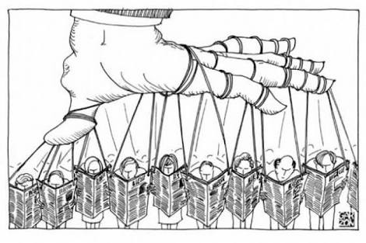
COMUNICAÇÃO E PRODUÇÃO ACADÊMICA– Profª. Drª. Tatiana Canziani
Sofismo
Capacidade de convencer as pessoas sobre algo que não era necessariamente uma verdade.
Sofismo significa fazer raciocínios capciosos. Usar um raciocínio lógico para persuadir as pessoas sobre inverdades – ou verdades distorcidas.
10
Notes:
10

Slide 11
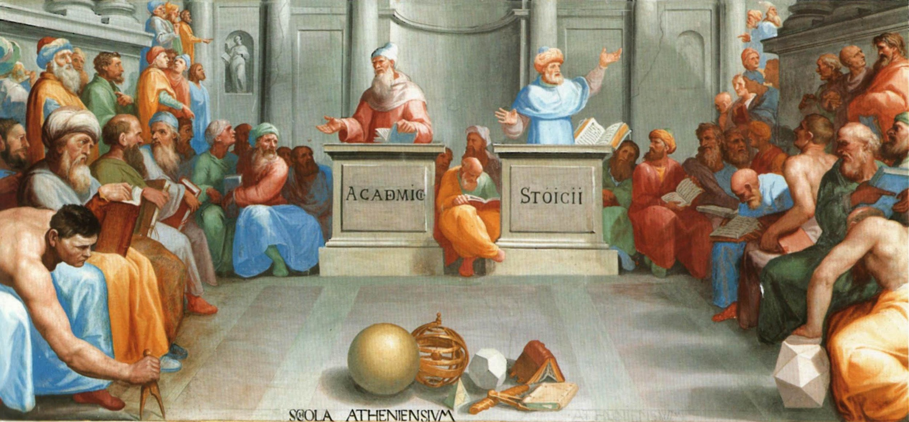
COMUNICAÇÃO E PRODUÇÃO ACADÊMICA– Profª. Drª. Tatiana Canziani
Os sofistas e a venda do saber
11
Notes:
11

Slide 12
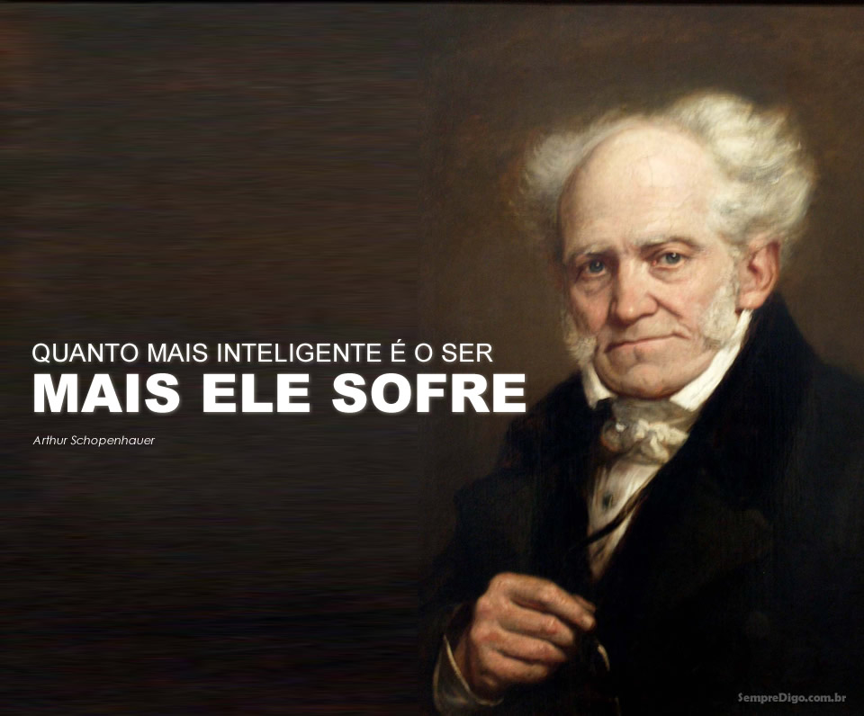
COMUNICAÇÃO E PRODUÇÃO ACADÊMICA– Profª. Drª. Tatiana Canziani
Arthur Schopenhauer (1788-1860)
O filósofo da verdade
12
Notes:
12

Slide 13

COMUNICAÇÃO E PRODUÇÃO ACADÊMICA– Profª. Drª. Tatiana Canziani
Schopenhauer: a arte de ter razão
Dialética eurística
Baseado nos Tópicos de Aristóteles analisa argumentos utilizados pelos sofistas para convencer que 2+2=5.
13
Notes:
13

Slide 14
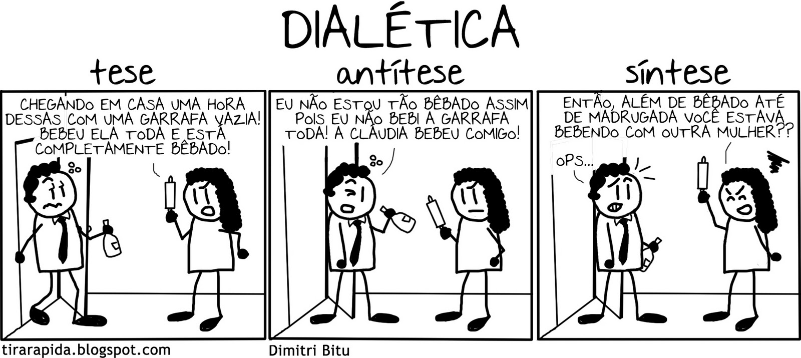
COMUNICAÇÃO E PRODUÇÃO ACADÊMICA– Profª. Drª. Tatiana Canziani
DIÁLETICA EURÍSTICA
É a arte de discutir de modo a ter razão, isto é, [...] por meio lícitos ou ilícitos. (SCHOPENHAUER, 2014)
14
Notes:
14

Slide 15
COMUNICAÇÃO E PRODUÇÃO ACADÊMICA– Profª. Drª. Tatiana Canziani
ESTRATÉGIA 1:
Generalize as afirmações do seu oponente.
15
Notes:
15

Slide 16
COMUNICAÇÃO E PRODUÇÃO ACADÊMICA– Profª. Drª. Tatiana Canziani
ESTRATÉGIA 2:
Homonímia - mude os significados das palavras-chave do oponente.
16
Notes:
16

Slide 17
COMUNICAÇÃO E PRODUÇÃO ACADÊMICA– Profª. Drª. Tatiana Canziani
ESTRATÉGIA 3:
Confunda a argumentação.
17
Notes:
17

Slide 18
COMUNICAÇÃO E PRODUÇÃO ACADÊMICA– Profª. Drª. Tatiana Canziani
ESTRATÉGIA 4:
Prepare o caminho, mas oculte a conclusão.
18
Notes:
18

Slide 19
COMUNICAÇÃO E PRODUÇÃO ACADÊMICA– Profª. Drª. Tatiana Canziani
ESTRATÉGIA 5:
Use as premissas do seu oponente contra ele.
19
Notes:
19

Slide 20
COMUNICAÇÃO E PRODUÇÃO ACADÊMICA– Profª. Drª. Tatiana Canziani
ESTRATÉGIA 6:
Mude as palavras do oponente para confundí-lo.
20
Notes:
20

Slide 21
COMUNICAÇÃO E PRODUÇÃO ACADÊMICA– Profª. Drª. Tatiana Canziani
ESTRATÉGIA 7:
Faça o oponente concordar de forma indireta.
21
Notes:
21

Slide 22
COMUNICAÇÃO E PRODUÇÃO ACADÊMICA– Profª. Drª. Tatiana Canziani
ESTRATÉGIA 8:
Desestabilize o oponente.
22
Notes:
22

Slide 23
COMUNICAÇÃO E PRODUÇÃO ACADÊMICA– Profª. Drª. Tatiana Canziani
ESTRATÉGIA 9:
Disfarce seu objetivo final.
23
Notes:
23

Slide 24
COMUNICAÇÃO E PRODUÇÃO ACADÊMICA– Profª. Drª. Tatiana Canziani
ESTRATÉGIA 10:
Use a psicologia da negação.
24
Notes:
24

Slide 25
COMUNICAÇÃO E PRODUÇÃO ACADÊMICA– Profª. Drª. Tatiana Canziani
ESTRATÉGIA 11:
Tome um conceito geral para o caso particular.
25
Notes:
25

Slide 26
COMUNICAÇÃO E PRODUÇÃO ACADÊMICA– Profª. Drª. Tatiana Canziani
ESTRATÉGIA 12:
Uso sutil dos vocábulos - renomeie as mesmas palavras.
26
Notes:
26

Slide 27
COMUNICAÇÃO E PRODUÇÃO ACADÊMICA– Profª. Drª. Tatiana Canziani
ESTRATÉGIA 13:
Apresente uma segunda opção inaceitável.
27
Notes:
27

Slide 28
COMUNICAÇÃO E PRODUÇÃO ACADÊMICA– Profª. Drª. Tatiana Canziani
ESTRATÉGIA 14:
Acuando os tímidos.
28
Notes:
28

Slide 29
COMUNICAÇÃO E PRODUÇÃO ACADÊMICA– Profª. Drª. Tatiana Canziani
ESTRATÉGIA 15:
Utilize paradoxos - para situações difíceis.
29
Notes:
29

Slide 30
COMUNICAÇÃO E PRODUÇÃO ACADÊMICA– Profª. Drª. Tatiana Canziani
ESTRATÉGIA 16:
Desqualifique o argumento do outro.
30
Notes:
30

Slide 31
COMUNICAÇÃO E PRODUÇÃO ACADÊMICA– Profª. Drª. Tatiana Canziani
ESTRATÉGIA 17:
Faça uso da dupla interpretação.
31
Notes:
31

Slide 32
COMUNICAÇÃO E PRODUÇÃO ACADÊMICA– Profª. Drª. Tatiana Canziani
ESTRATÉGIA 18:
Mude o curso; interrompa antes da perda.
32
Notes:
32

Slide 33
COMUNICAÇÃO E PRODUÇÃO ACADÊMICA– Profª. Drª. Tatiana Canziani
ESTRATÉGIA 19:
Desfoque; depois encontre uma brecha.
33
Notes:
33

Slide 34
COMUNICAÇÃO E PRODUÇÃO ACADÊMICA– Profª. Drª. Tatiana Canziani
ESTRATÉGIA 20:
Não arrisque num jogo ganho.
34
Notes:
34

Slide 35
COMUNICAÇÃO E PRODUÇÃO ACADÊMICA– Profª. Drª. Tatiana Canziani
ESTRATÉGIA 21:
Use as mesmas armas.
35
Notes:
35

Slide 36
COMUNICAÇÃO E PRODUÇÃO ACADÊMICA– Profª. Drª. Tatiana Canziani
ESTRATÉGIA 22:
Reduza a força do argumento principal.
36
Notes:
36

Slide 37
COMUNICAÇÃO E PRODUÇÃO ACADÊMICA– Profª. Drª. Tatiana Canziani
ESTRATÉGIA 23:
Provoque o oponente.
37
Notes:
37

Slide 38
COMUNICAÇÃO E PRODUÇÃO ACADÊMICA– Profª. Drª. Tatiana Canziani
ESTRATÉGIA 24:
Torne a acusação do outro inconsistente.
38
Notes:
38

Slide 39
COMUNICAÇÃO E PRODUÇÃO ACADÊMICA– Profª. Drª. Tatiana Canziani
ESTRATÉGIA 25:
Use a exceção para destruir a tese.
39
Notes:
39

Slide 40
COMUNICAÇÃO E PRODUÇÃO ACADÊMICA– Profª. Drª. Tatiana Canziani
ESTRATÉGIA 26:
Reforce um aspecto no oponente; depois destrua o seu valor.
40
Notes:
40

Slide 41
COMUNICAÇÃO E PRODUÇÃO ACADÊMICA– Profª. Drª. Tatiana Canziani
ESTRATÉGIA 27:
Deixe o seu oponente desequilibrado.
41
Notes:
41

Slide 42
COMUNICAÇÃO E PRODUÇÃO ACADÊMICA– Profª. Drª. Tatiana Canziani
ESTRATÉGIA 28:
Ganhe a simpatia da audiência e ridicularize o adversário.
42
Notes:
42

Slide 43
COMUNICAÇÃO E PRODUÇÃO ACADÊMICA– Profª. Drª. Tatiana Canziani
ESTRATÉGIA 29:
Não se importe em fugir do assunto se estiver a ponto de perder.
43
Notes:
43

Slide 44
COMUNICAÇÃO E PRODUÇÃO ACADÊMICA– Profª. Drª. Tatiana Canziani
ESTRATÉGIA 30:
Aposte em credenciais e acue a todos.
44
Notes:
44

Slide 45
COMUNICAÇÃO E PRODUÇÃO ACADÊMICA– Profª. Drª. Tatiana Canziani
ESTRATÉGIA 31:
Complique o discurso do seu oponente.
45
Notes:
45

Slide 46
COMUNICAÇÃO E PRODUÇÃO ACADÊMICA– Profª. Drª. Tatiana Canziani
ESTRATÉGIA 32:
"Cole"um sentido ruim na alegação do outro.
46
Notes:
46

Slide 47
COMUNICAÇÃO E PRODUÇÃO ACADÊMICA– Profª. Drª. Tatiana Canziani
ESTRATÉGIA 33:
Invalide a teoria pela prática.
47
Notes:
47

Slide 48
COMUNICAÇÃO E PRODUÇÃO ACADÊMICA– Profª. Drª. Tatiana Canziani
ESTRATÉGIA 34:
Encontre e explore o ponto fraco.
48
Notes:
48

Slide 49
COMUNICAÇÃO E PRODUÇÃO ACADÊMICA– Profª. Drª. Tatiana Canziani
ESTRATÉGIA 35:
Mostre ao seu oponente que está lutando contra os próprios interesses.
49
Notes:
49

Slide 50
COMUNICAÇÃO E PRODUÇÃO ACADÊMICA– Profª. Drª. Tatiana Canziani
ESTRATÉGIA 36:
Confunda e assuste o oponente com palavras complicadas.
50
Notes:
50

Slide 51
COMUNICAÇÃO E PRODUÇÃO ACADÊMICA– Profª. Drª. Tatiana Canziani
ESTRATÉGIA 37:
Destrua a tese boa pela prova frágil.
51
Notes:
51

Slide 52
COMUNICAÇÃO E PRODUÇÃO ACADÊMICA– Profª. Drª. Tatiana Canziani
ESTRATÉGIA 38:
Como último recurso, parta para o ataque pessoal.
52
Notes:
52

Slide 53

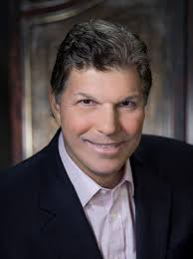
COMUNICAÇÃO E PRODUÇÃO ACADÊMICA– Profª. Drª. Tatiana Canziani
TED: falar, convencer, emocionar
Carmine Gallo é um autor americano, colunista, orador principal e ex-jornalista e âncora de notícias. Atualmente com sede em Pleasanton, Califórnia, ele é presidente do Gallo Communications Group e trabalha como treinador de comunicações e palestrante.
53
Notes:
53

Slide 54
COMUNICAÇÃO E PRODUÇÃO ACADÊMICA– Profª. Drª. Tatiana Canziani
PARA SER UM BOM ORADOR:
Você precisa ser você mesmo;
Fazer uma apresentação curta;
Explorar todos os sentidos da plateia - expressão corporal e imagens são sempre bem-vindas.
Escolha uma das apresentações e assista agora, levantando os principais aspectos da apresentação:
https://awebic.com/cultura/melhores-ted-talks/
54
Notes:
54

Slide 55
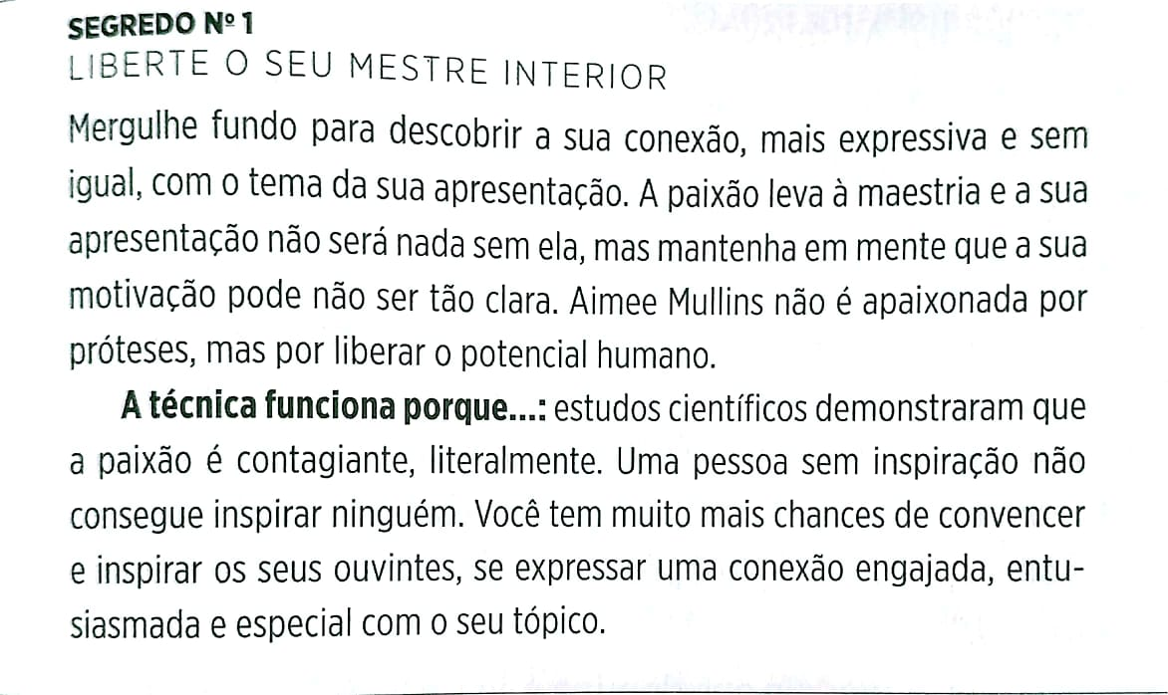
COMUNICAÇÃO E PRODUÇÃO ACADÊMICA– Profª. Drª. Tatiana Canziani
LIBERTE O SEU MESTRE INTERIOR:
55
Notes:
55

Slide 56
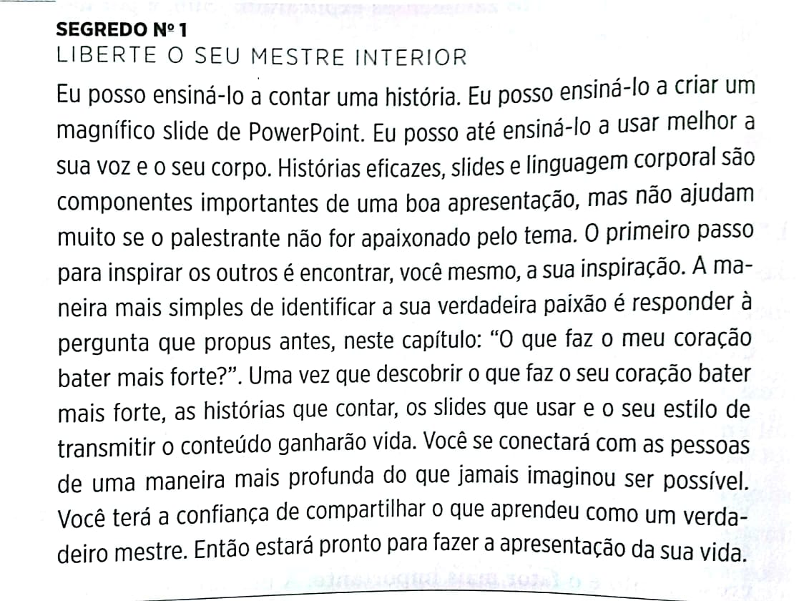
COMUNICAÇÃO E PRODUÇÃO ACADÊMICA– Profª. Drª. Tatiana Canziani
LIBERTE O SEU MESTRE INTERIOR:
56
Notes:
56

Slide 57
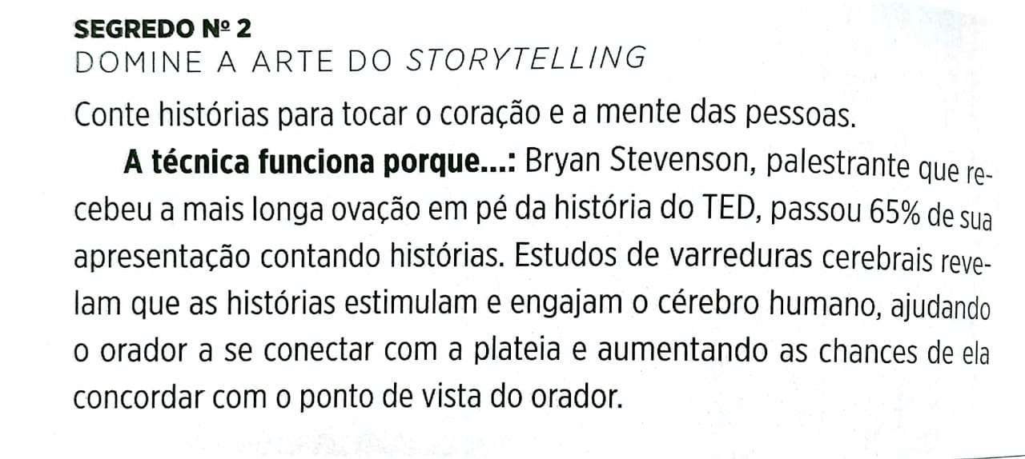
COMUNICAÇÃO E PRODUÇÃO ACADÊMICA– Profª. Drª. Tatiana Canziani
DOMINE A ARTE DO STORYTELLING:
57
Notes:
57

Slide 58
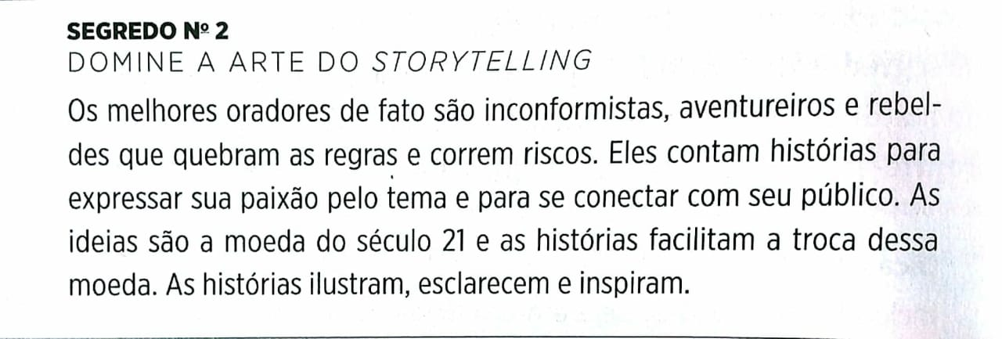
COMUNICAÇÃO E PRODUÇÃO ACADÊMICA– Profª. Drª. Tatiana Canziani
DOMINE A ARTE DO STORYTELLING:
58
Notes:
58

Slide 59
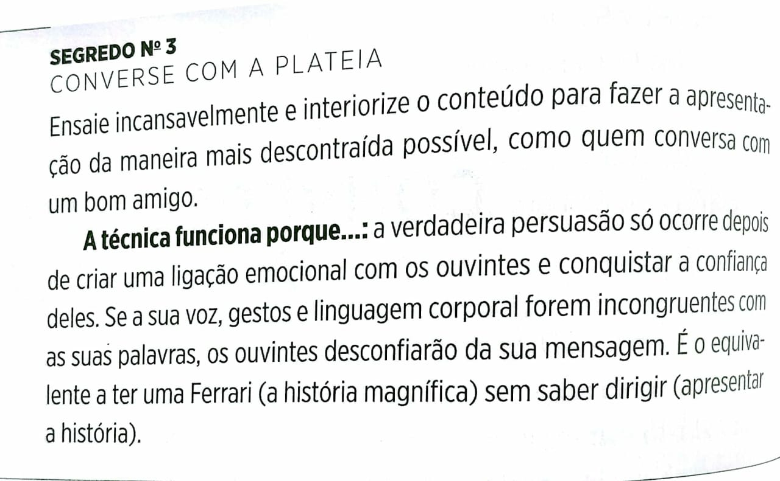
COMUNICAÇÃO E PRODUÇÃO ACADÊMICA– Profª. Drª. Tatiana Canziani
CONVERSE COM A PLATEIA:
59
Notes:
59

Slide 60
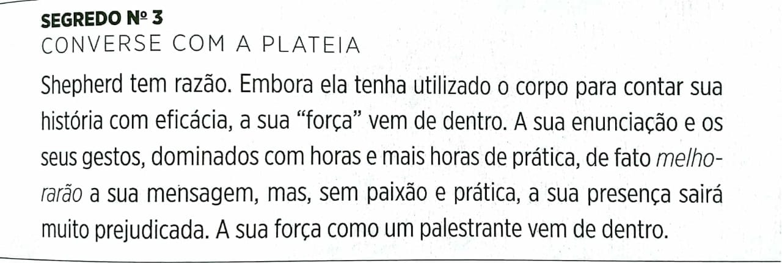
COMUNICAÇÃO E PRODUÇÃO ACADÊMICA– Profª. Drª. Tatiana Canziani
CONVERSE COM A PLATEIA:
60
Notes:
60

Slide 61
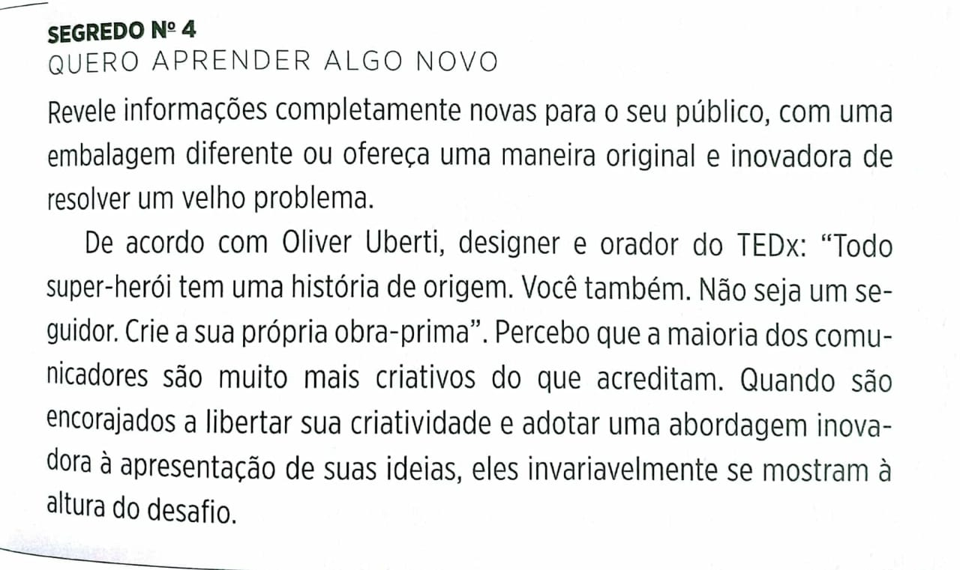
COMUNICAÇÃO E PRODUÇÃO ACADÊMICA– Profª. Drª. Tatiana Canziani
QUERO APRENDER ALGO NOVO:
61
Notes:
61

Slide 62
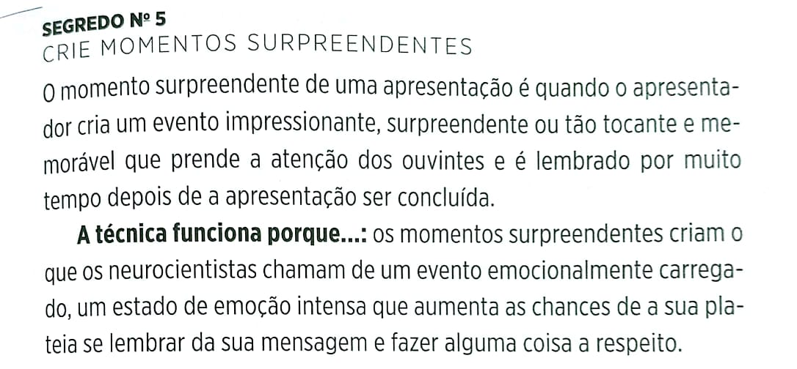
COMUNICAÇÃO E PRODUÇÃO ACADÊMICA– Profª. Drª. Tatiana Canziani
CRIE MOMENTOS SURPREENDENTES:
62
Notes:
62

Slide 63
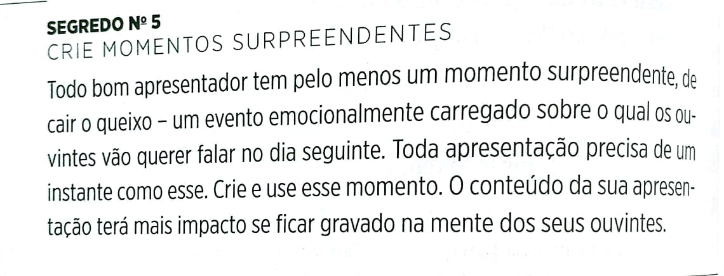
COMUNICAÇÃO E PRODUÇÃO ACADÊMICA– Profª. Drª. Tatiana Canziani
CRIE MOMENTOS SURPREENDENTES:
63
Notes:
63

Slide 64
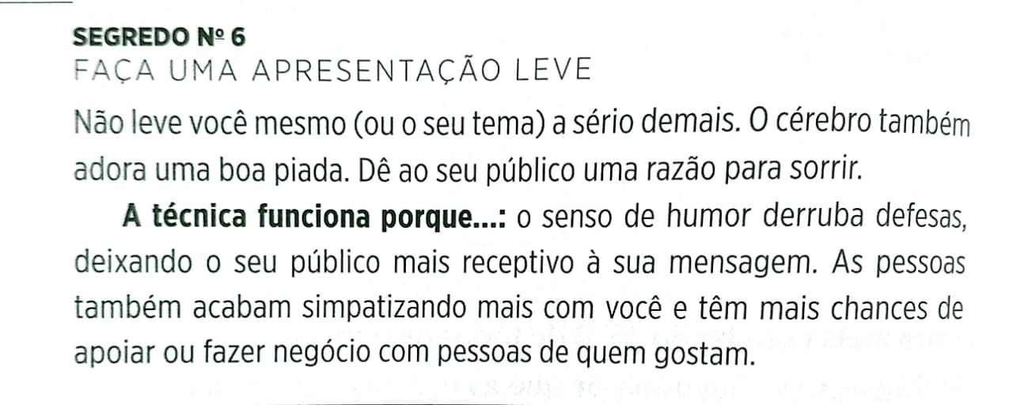
COMUNICAÇÃO E PRODUÇÃO ACADÊMICA– Profª. Drª. Tatiana Canziani
FAÇA UMA APRESENTAÇÃO LEVE:
64
Notes:
64

Slide 65
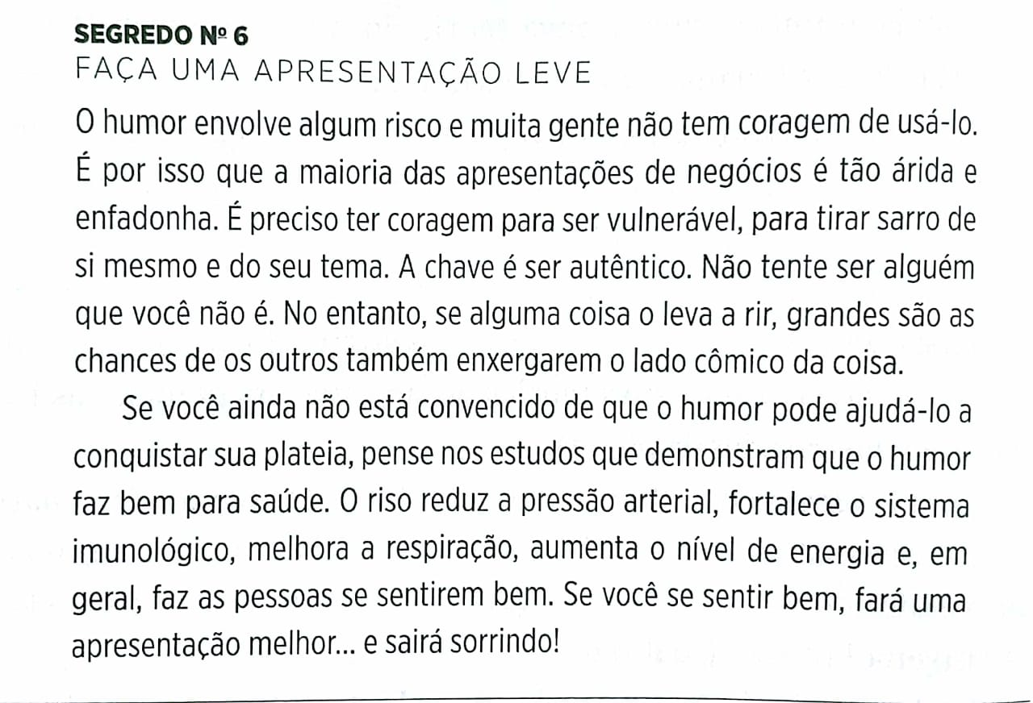
COMUNICAÇÃO E PRODUÇÃO ACADÊMICA– Profª. Drª. Tatiana Canziani
FAÇA UMA APRESENTAÇÃO LEVE:
65
Notes:
65

Slide 66
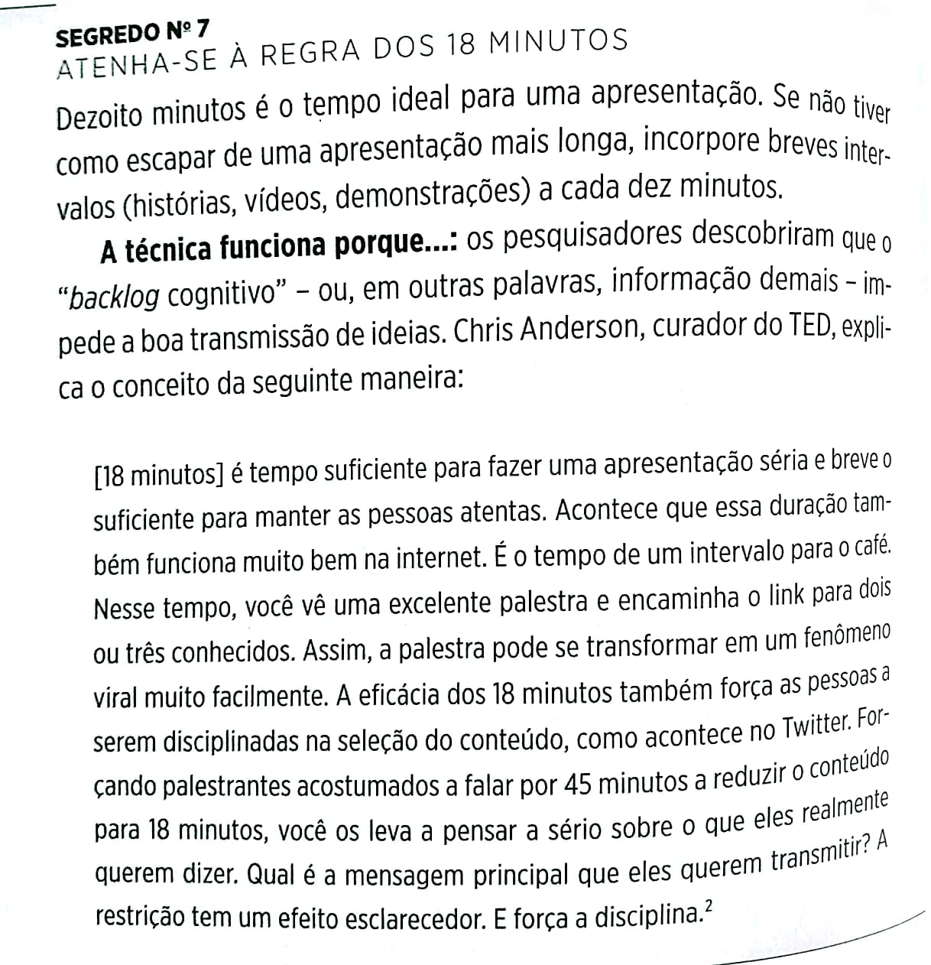
COMUNICAÇÃO E PRODUÇÃO ACADÊMICA– Profª. Drª. Tatiana Canziani
ATENHA-SE À REGRA DOS 18 MINUTOS:
66
Notes:
66

Slide 67
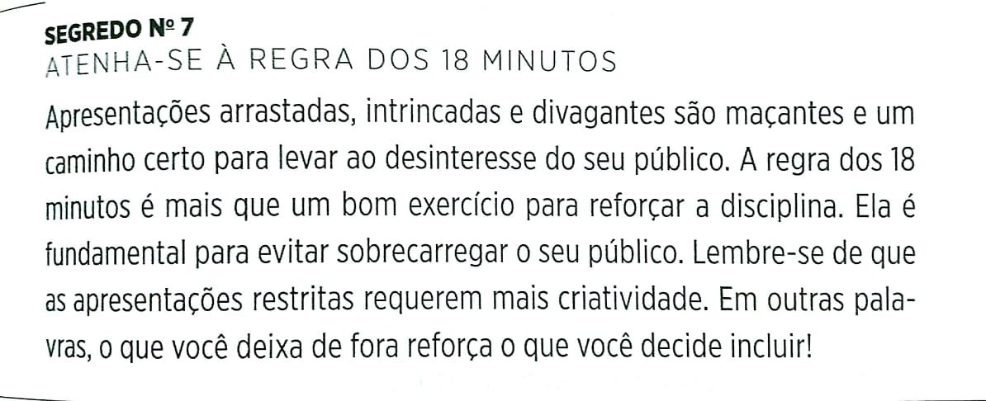
COMUNICAÇÃO E PRODUÇÃO ACADÊMICA– Profª. Drª. Tatiana Canziani
ATENHA-SE À REGRA DOS 18 MINUTOS:
67
Notes:
67

Slide 68
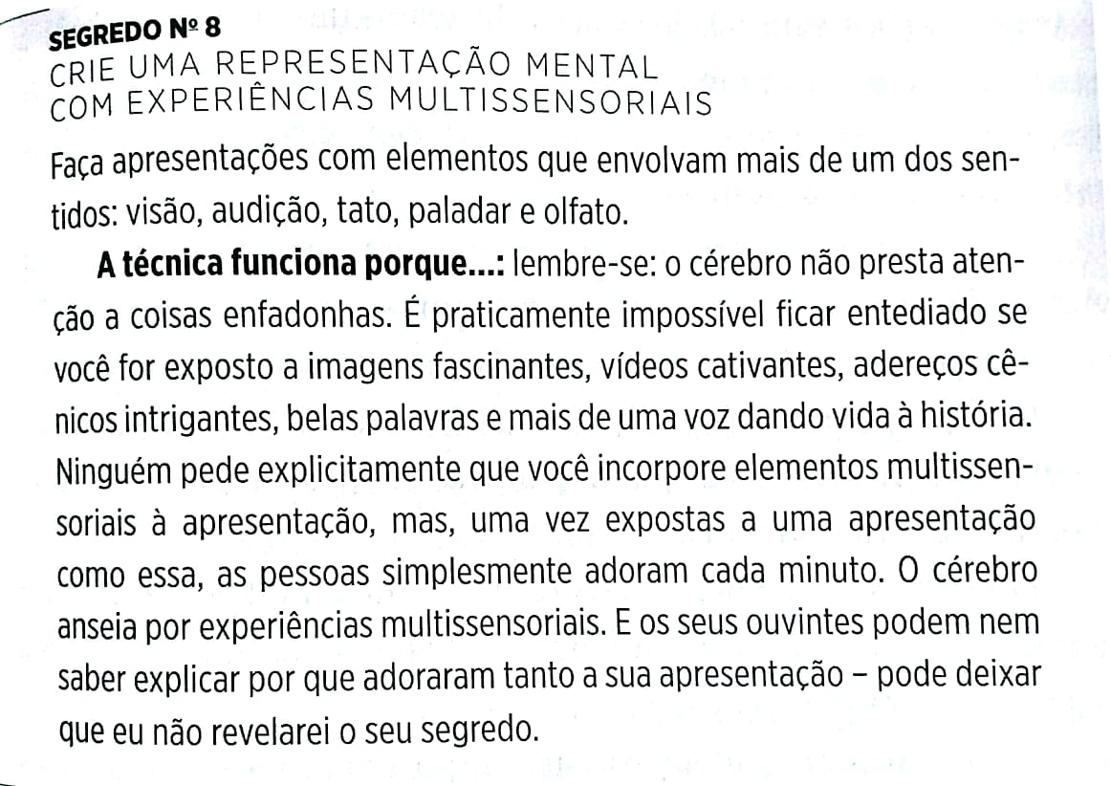
COMUNICAÇÃO E PRODUÇÃO ACADÊMICA– Profª. Drª. Tatiana Canziani
CRIE UMA REPRESENTAÇÃO MENTAL COM EXPERIÊNCIAS:
68
Notes:
68

Slide 69
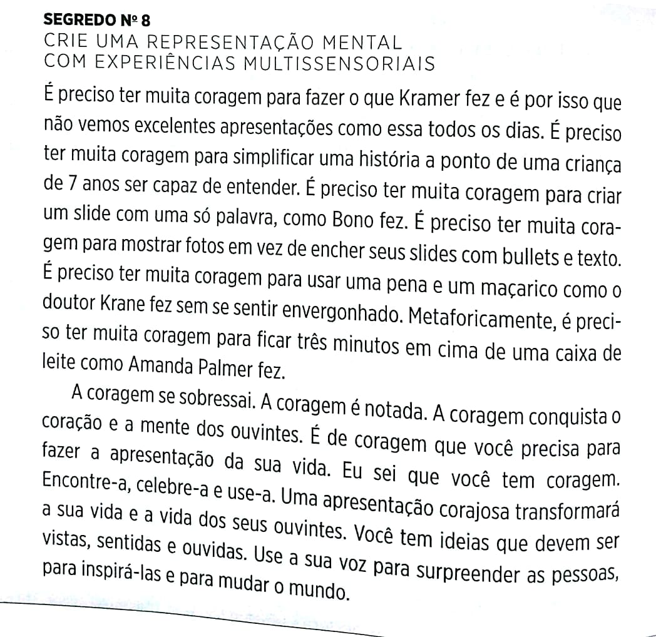
COMUNICAÇÃO E PRODUÇÃO ACADÊMICA– Profª. Drª. Tatiana Canziani
CRIE UMA REPRESENTAÇÃO MENTAL COM EXPERIÊNCIAS:
69
Notes:
69

Slide 70
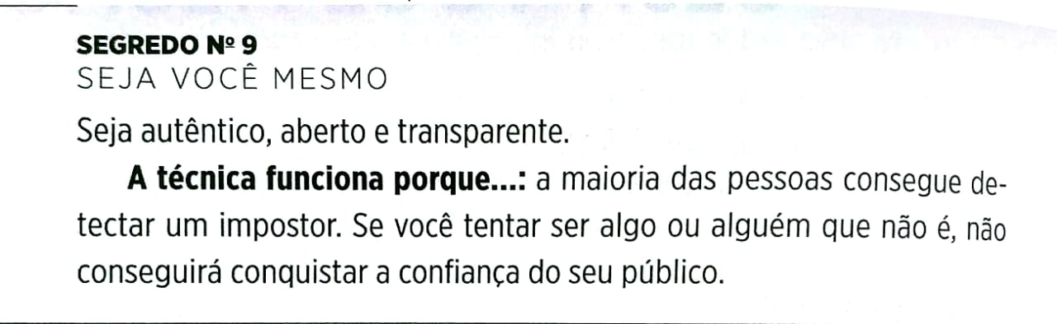
COMUNICAÇÃO E PRODUÇÃO ACADÊMICA– Profª. Drª. Tatiana Canziani
SEJA VOCÊ MESMO:
70
Notes:
70

Slide 71
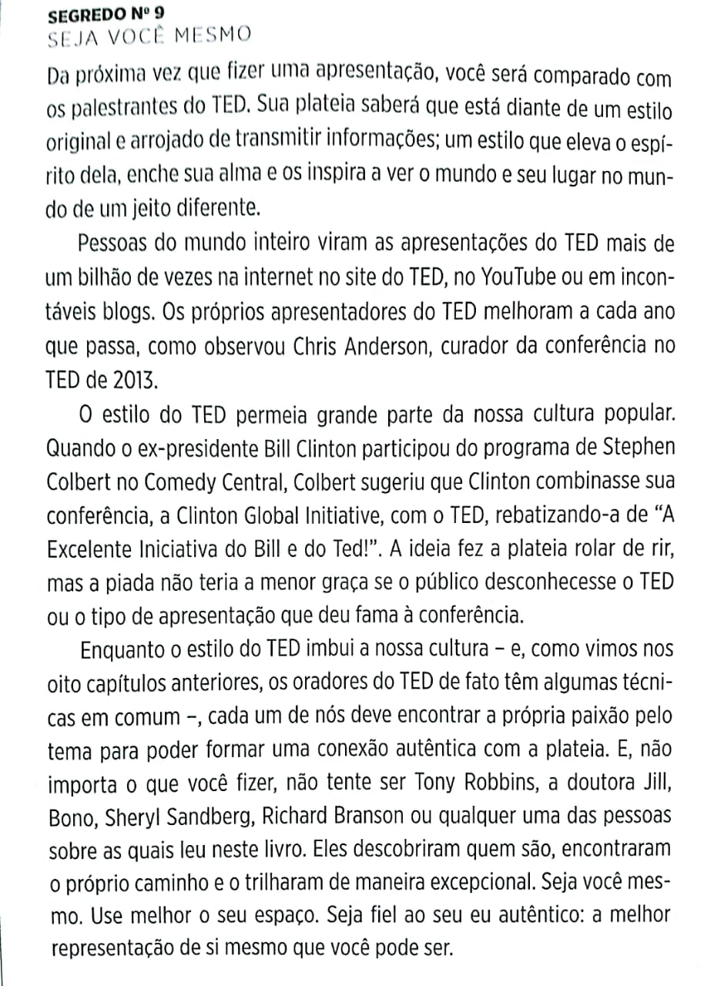
COMUNICAÇÃO E PRODUÇÃO ACADÊMICA– Profª. Drª. Tatiana Canziani
SEJA VOCÊ MESMO:
71
Notes:
71

